Slide 1
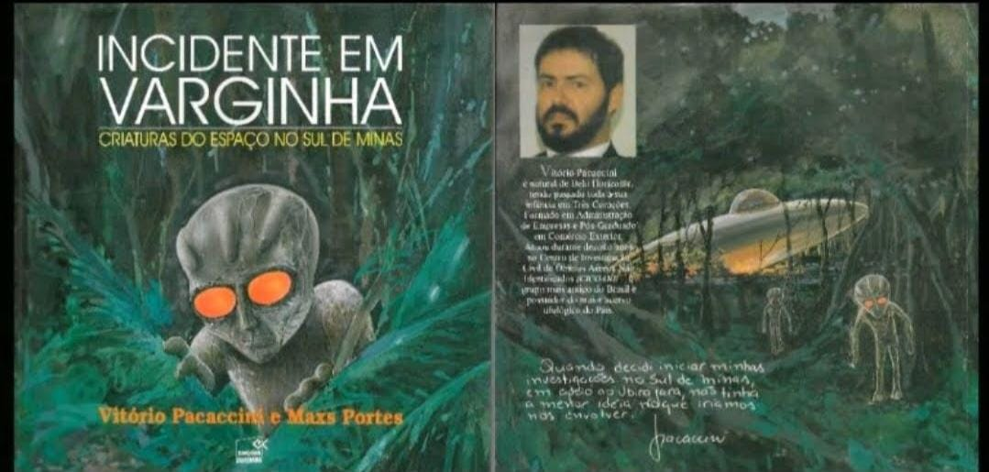

Slide 2
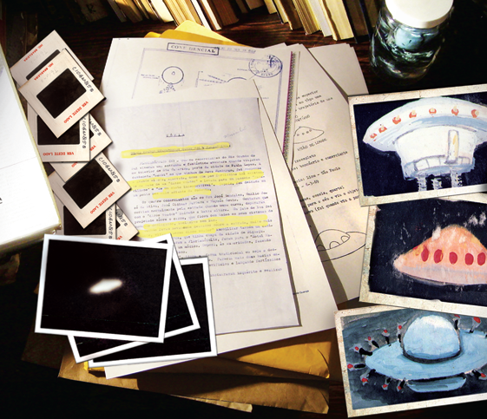
A Lei 12.527/2011 (LAI) e os problemas para acesso a documentos ufológicos

Slide 3
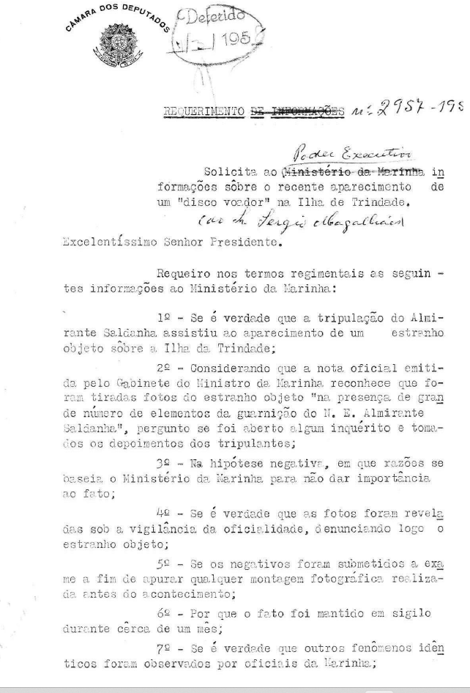
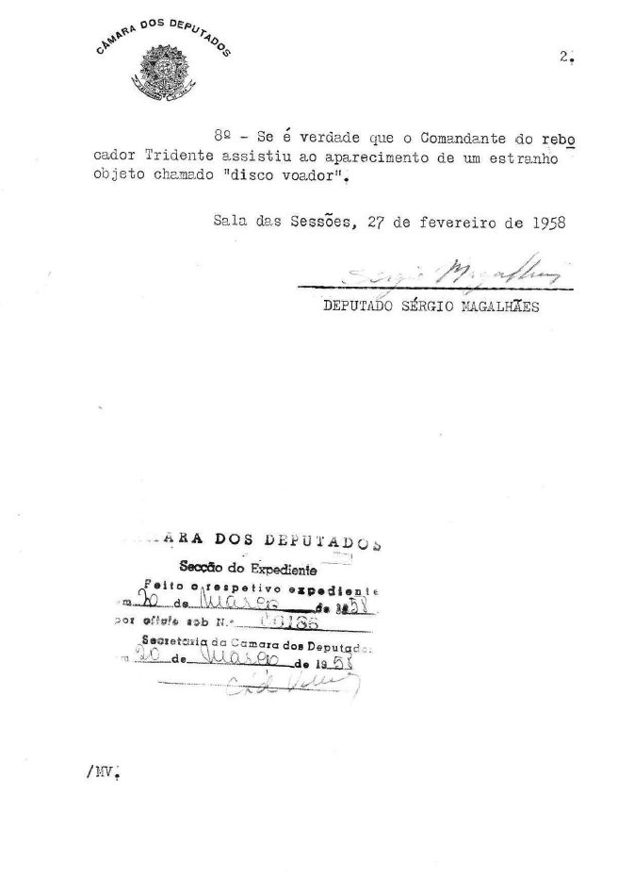
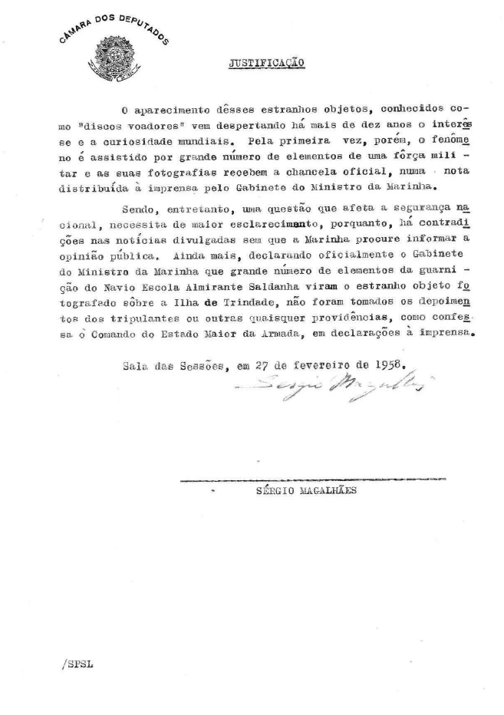
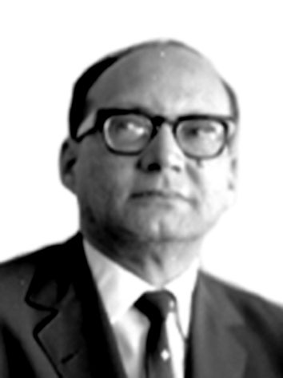
INICIATIVAS PARLAMENTARES

Slide 4
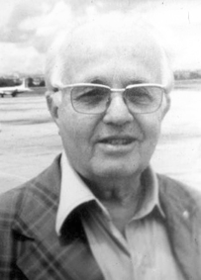
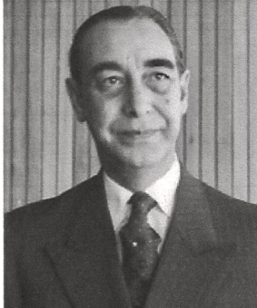
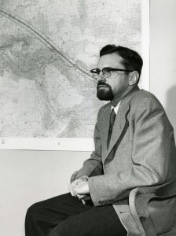
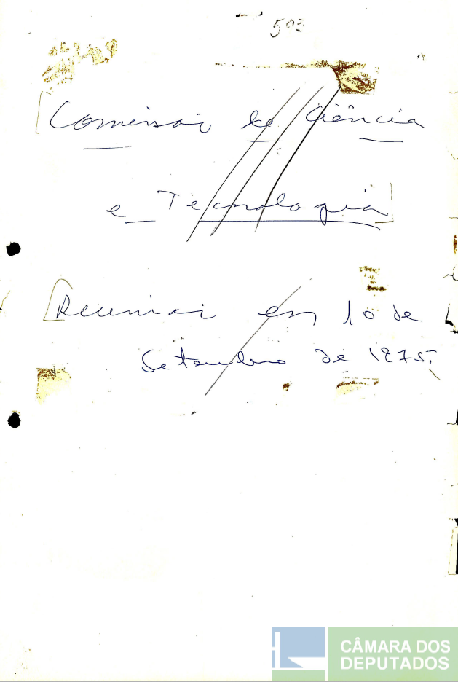
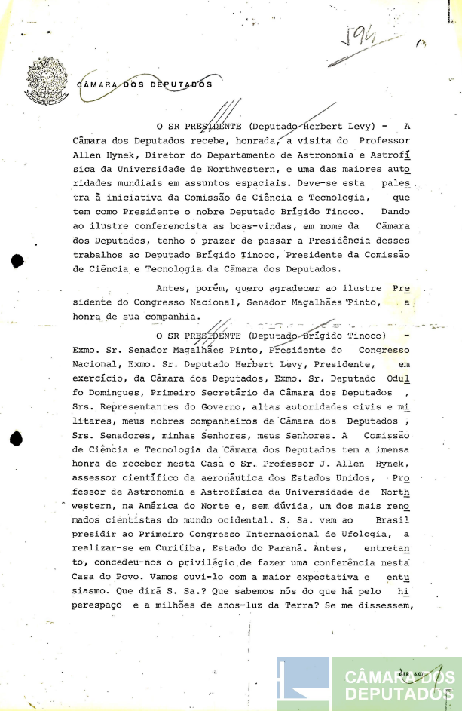
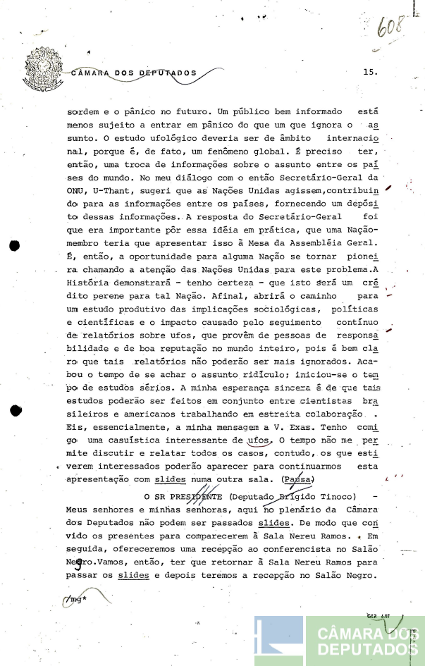
INICIATIVAS PARLAMENTARES
Alfredo Moacyr Uchôa
Deputado
Brígido Tinoco
Joseph Allen Hinek

Slide 5
INICIATIVAS PARLAMENTARES
“Mas em 1953 a CIA organizou o Painel Roberts e eles procuraram por o assunto de lado; outro tanto fez a Comissão CONDON; o Pentágono também procurou por o assunto de lado, e até certos grupos de cientistas procuraram fazer o mesmo; mas isso tudo sem sucesso. Relatórios s sobre UFOS vêm chegando de todas as partes do mundo e não se pode mais pôr esse assunto de lado. O tempo do ridículo acabou.”
“Uma das finalidades da minha visita é a de pedir cooperação dos maiores cientistas brasileiros e criar uma íntima associação de cientistas brasileiros, para cooperar com os cientistas americanos membros desse Centro. Dever-se-ia criar aqui, no Brasil, um grupo cientifico seriamente interessado na descoberta daquilo que realmente são os ufos e estudá-los.”
“Os Estados Unidos apresentaram publicamente tais conclusões negativas, não baseadas em pesquisas científicas, mas somente em considerações políticas, donde se deve depreender que os relatórios UFOS continuam aparecendo e sendo feitos por cidadãos de responsabilidade, de altas posições, cujo testemunho seria aceito em qualquer tribunal e em qualquer outra circunstância”.
Joseph Allen Hinek

Slide 6
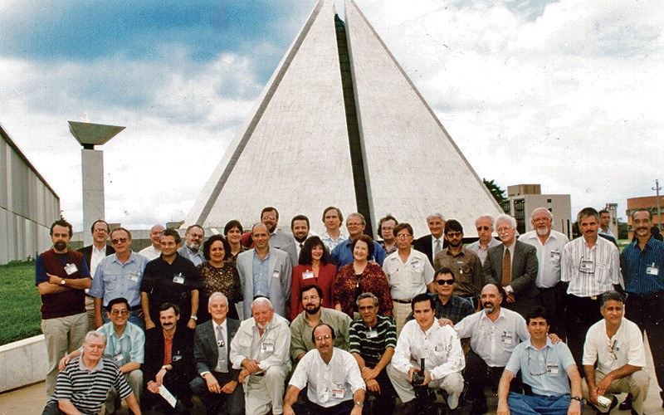
INICIATIVAS DOS UFÓLOGOS
1º Fórum Mundial de Ufologia
em 1997 e a Carta de Brasília.
Comunidade Ufológica Brasileira:
Ademar Eugênio de Mello (SP) Ana Maria dos Santos (BA) Antonio Faleiro (MG) Basílio Baranoff (SP) César Pereira Vanucci (MG) Chica Granchi (RJ) Cláudio Pamplona(CE) Edwaldo Gomes Silva Jr. (SP) Elias Seixas (RJ) Emanuel Paranhos (BA) Eustáquio Andréa Patounas (SC) Geraldo Simão Bichara (MG) Haroldo Westendorff (RS) Hernán Mostajo (RS) Irene Granchi(RJ) José Luiz L. Martins (PA) Luciano Stancka e Silva (SP) Manoel Gilson Mitoso (AM) Oscar Alberto Romero (BA) Pedro Paulo Cunha Filho (DF) Ricardo Varela Corrêa (SP) Roberto Affonso Beck (DF) Romio Cury (PR) Wilson G. de Oliveira (DF)
Comunidade Ufológica Internacional
Alexandr Balandine (Rússia) Barry Chamish (Israel) Boris Chourinov (Rússia) Budd Hopkins (Estados Unidos) Colin Andrews (Inglaterra) David Jacobs (Estados Unidos) Derrel Sims (Estados Unidos) G.C. Shellhorn (Estados Unidos) Gábor Tarcali (Hungria) Gildas Bourdais (França) Giorgio Bongiovanni (Itália) Glennys Mackay (Austrália) Graham Birdsall (Inglaterra) Jaime Maussan (México) James Courant (Estados Unidos)
James Hurtak (Estados Unidos)
Jesse Marcel Junior (Estados Unidos) Leonard Sprinkle (Estados Unidos) Mário Dussuel Jurado (Chile) Maurizio Baiata (Itália) Michael Hesemann (Alemanha) Michael Lindemann (Estados Unidos) Pablo Villarrubia Mauso (Espanha) Roberto Pinotti (Itália) Rodrigo Fuenzalida (Chile)
Stanton Friedman (Canadá) Sun-Shi Li (China) Timo Koskeniemmi (Finlândia) Wendelle Stevens (Estados Unidos) Yvonne Smith (Estados Unidos)

Slide 7
CBU e a CARTA DE BRASÍLIA (1997) ARQUIVO.: BR_DFANBSB_ARX_0_0_0504_d0001de0001.pdf
Os ufólogos brasileiros e estrangeiros, de 19 nações, de todos os continentes, reunidos no Primeiro Fórum Mundial de Ufologia, no período de 07 a 14 de dezembro de 1997, no Parlamento Mundial da Fraternidade Ecumênica, Parlamundi da LBV, em Brasília, Brasil, vêm à presença do Ministro da Aeronáutica Brasileira apresentar os seguintes fatos:
1 – Que é de conhecimento geral que o Fenômeno UFO, representado pelas constantes visitas de veículos espaciais ao nosso Planeta Terra, é genuíno e assim tem sido confirmado independentemente por ufólogos civis e autoridades militares de todo o mundo, nos últimos 50 anos.
2 – Que tal fenômeno já teve sua origem plenamente identificada como sendo extraterrestre e que os veículos que nos visitam tão insistentemente provêm de civilizações tecnologicamente mais avançadas que a nossa, mas que coexistem conosco no Universo.
3 – Que tais civilizações encontram-se num processo contínuo de aproximação da Terra e de nossa civilização planetária. Igualmente, essas civilizações, em suas manobras, na maioria absoluta das vezes, não demonstram hostilidade para conosco.
4 – Que as visitas de tais civilizações extraterrestres à Terra têm aumentado, gradativamente, nos últimos anos, segundo comprovam as estatísticas nacionais e internacionais, tanto em quantidade quanto em profundidade e intensidade. 5 – Que é urgente que se estabeleça um programa oficial de conhecimento, pesquisa e respectiva divulgação pública do assunto, de forma a esclarecer a população brasileira a respeito da inegável e cada vez mais crescente presença extraterrestre na Terra.
Assim, considerando atitudes assumidas em vários momentos da História, por países que já reconheceram a extensão do problema, como por exemplo o Chile, há algumas semanas, respeitosamente recomendamos que o Ministério da Aeronáutica da República Federativa do Brasil, ou algum de seus organismos, a partir deste instante, formule uma política apropriada para se discutir o assunto, nos ambientes, formatos e níveis considerados necessários.
A comunidade ufológica brasileira, neste ato representada pelos estudiosos nacionais abaixo assinados, com total apoio da comunidade ufológica mundial, também signatária deste documento, deseja oferecer voluntariamente seus conhecimentos, seus esforços e sua dedicação para que tal procedimento venha a tornar-se realidade e que tenhamos o reconhecimento imediato do Fenômeno UFO.
Como marco inicial deste processo, que simbolize uma ação positiva por parte de nossas autoridades, a comunidade ufológica brasileira respeitosamente solicita que o referido Ministério abra seus arquivos referentes a pelo menos dois episódios específicos e marcantes de nossa pesquisa ufológica:
(a) a Operação Prato, conduzida pelo Primeiro Comando Aéreo Regional (Comar), de Belém (PA), entre setembro e dezembro de 1977, que resultou em volumoso compêndio que documentou com mais de 500 fotografias e inúmeros filmes a movimentação de UFOs sobre a Região Amazônica, da forma como foi confirmado pelo coronel Uyrangê Bolívar Soares de Hollanda Lima; e
(b) a maciça casuística ufológica ocorrida em maio de 1986, sobre os Estados do Rio de Janeiro e São Paulo, entre outros, em que mais de 20 objetos voadores não identificados foram observados, radarizados e perseguidos por caças a jato de nossa valorosa Força Aérea, segundo afirmou o próprio ministro da Aeronáutica à época, brigadeiro Octávio Moreira Lima.
Absolutamente conscientes de que nossas autoridades civis e militares jamais se descuidaram da situação, que tem sido monitorada com maior ou menor grau de interação ao longo das últimas décadas, sempre no interesse da segurança nacional, julgamos que a tomada da providência acima referida solidificará o início de uma próspera e proveitosa parceria.
Atenciosamente,
Comissão Brasileira de Ufólogos (CBU)

Slide 8
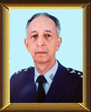
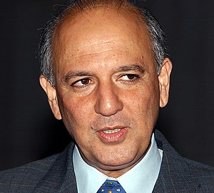
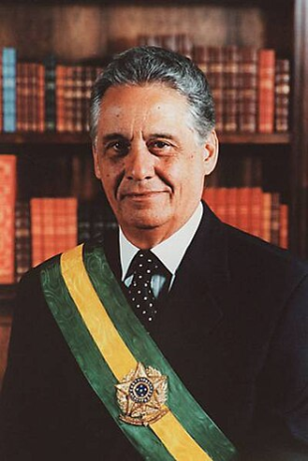
CARTA SEM RESPOSTAS
Tenente-Brigadeiro LÉLIO VIANA LÔBO, Ministro da Aeronáutica do Governo FHC.
Representado no I FMU pelos brigadeiros Zilmar Antunes de Freitas e Weber Luiz Kümmel, respectivamente comandantes do VI COMAR e da Base Aérea de Brasília.
Senador José Roberto Arruda, Líder do Governo FHC no Senado.
Fernando Henrique Cardoso, Presidente.

Slide 9
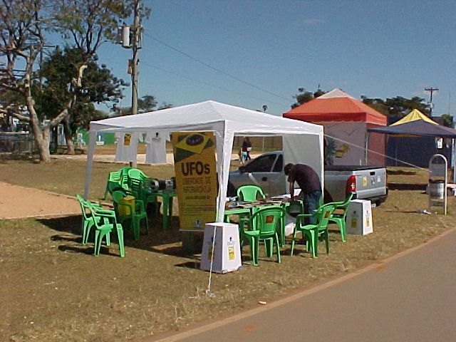
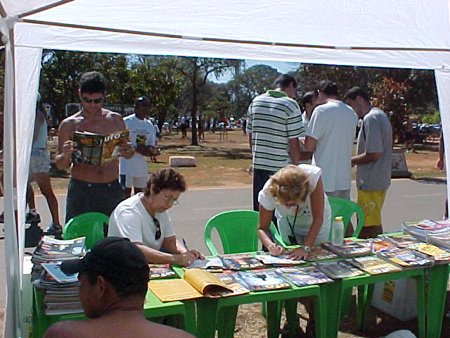
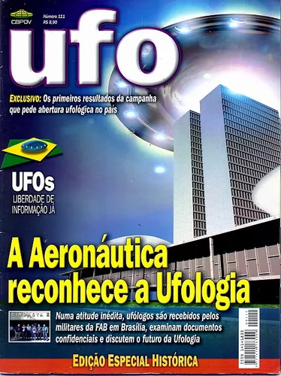
REFORMULAÇÃO DA CBU
Lançamento da campanha “UFOs, Liberdade de Informação Já” - 2004

Slide 10
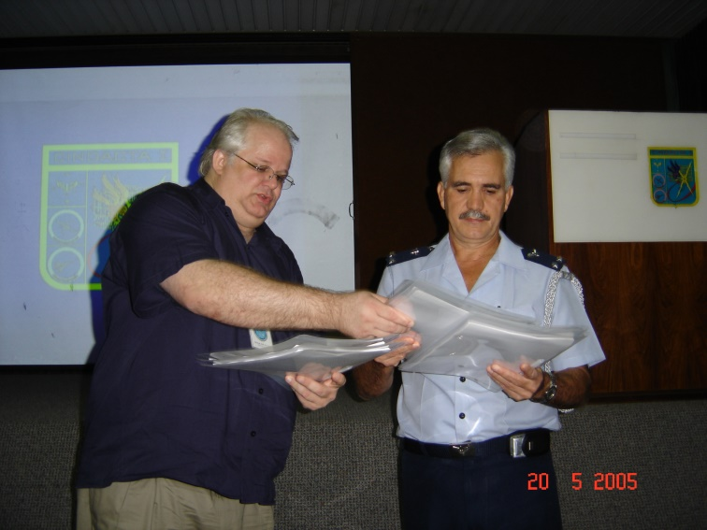
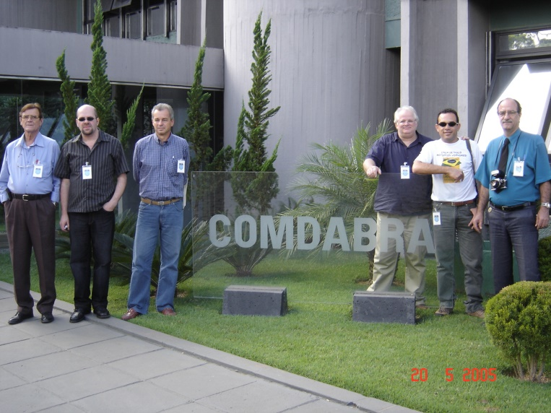
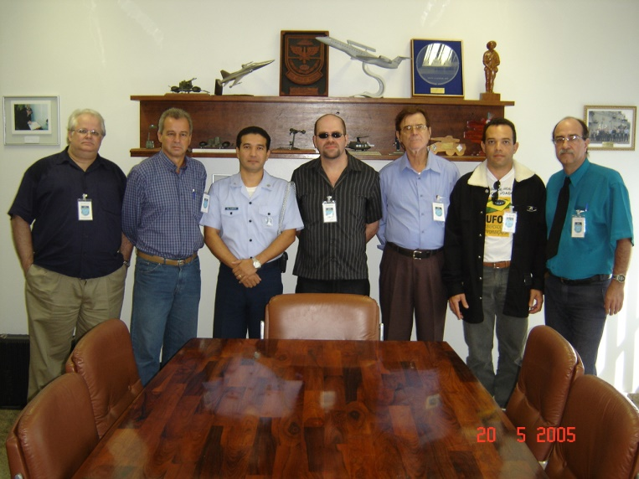
UFOs, Liberdade de Informação Já
Lei 11.111/2005 (revogada pela Lei 12.527/2011)
- Usada pela Comissão Brasileira de Ufólogos (CBU) na campanha UFOs Liberdade de Informação Já, após visita ao CINDACTA/COMDABRA em 2005.

Slide 11
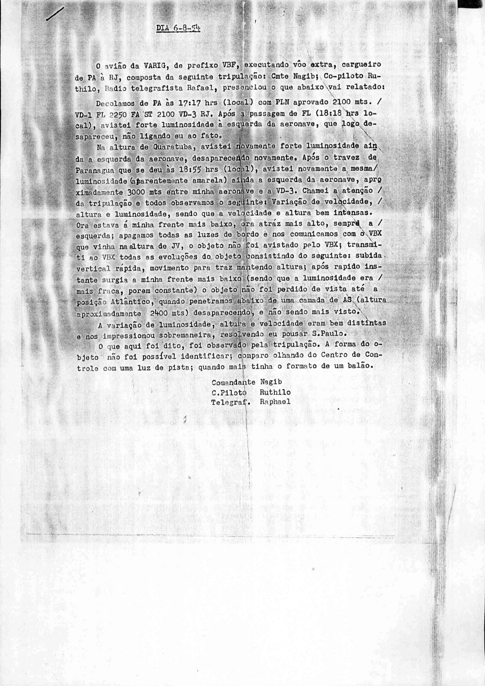
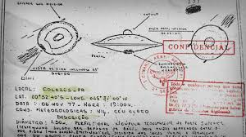
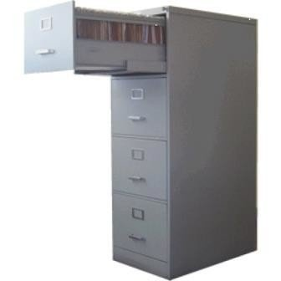
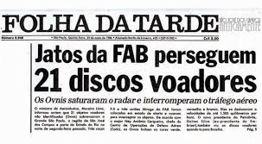
UFOs, Liberdade de Informação Já – Usando a Lei
Lei 11.111/2005 acionada pela CBU no final de 2007, por meio do Dossiê UFO Brasil, resultando nos primeiros documentos ufológicos liberados oficialmente pela FAB, em outubro de 2008.

Slide 12
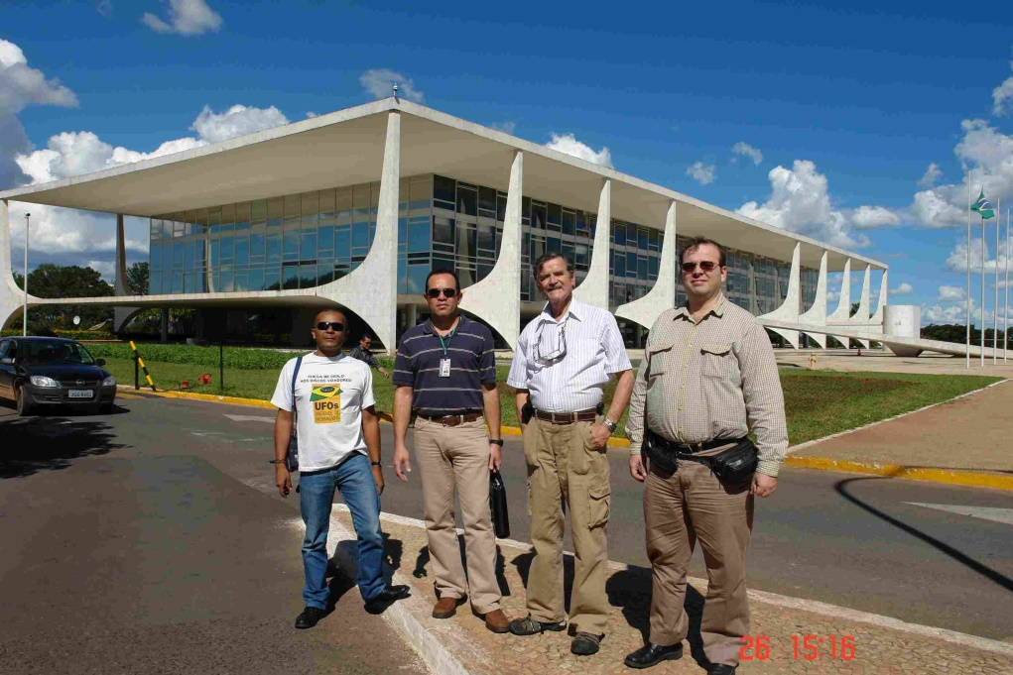
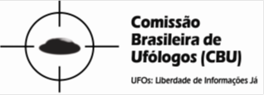
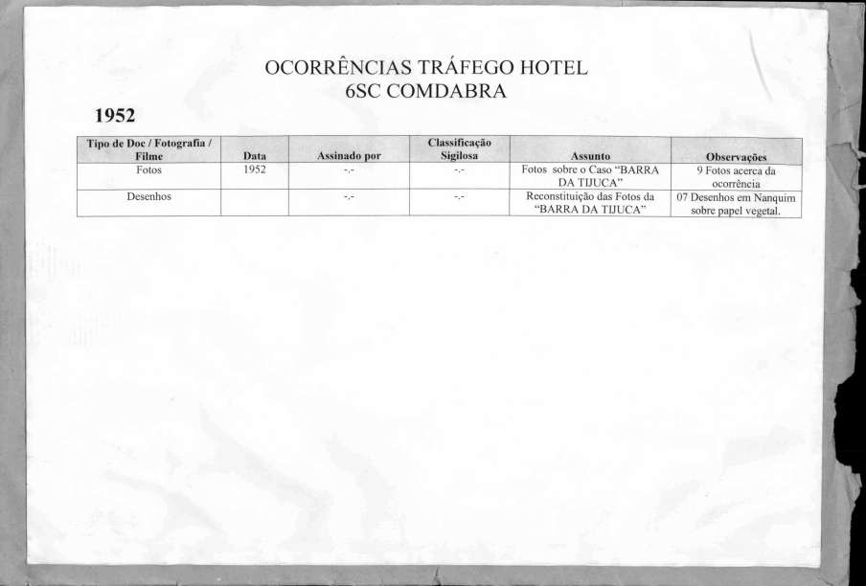
DOSSIÊ UFO BRASIL – Protocolo na Casa Civil em 12/2007
A Vossa Excelência:
Dra. Dilma Rousseff, Ministra de Estado da Casa Civil,
Com cópias para as autoridades da Comissão de Averiguação e Análise de Informações Sigilosas, criada pela Lei 11.111/2005:
General-de-Exército Jorge Armando Felix,
Ministro de Estado Chefe do Gabinete de Segurança Institucional da Presidência da República.
Dr. Tarso Genro,
Ministro de Estado da Justiça.
Dr. Nelson Jobim,
Ministro de Estado da Defesa.
Embaixador Celso Amorim,
Ministro de Estado das Relações Exteriores.
Dr. José Antonio Dias Toffoli,
Advogado-Geral da União.
Dr. Paulo de Tarso Vannuchi,
Secretário Especial dos Direitos Humanos da Presidência da República.

Slide 13
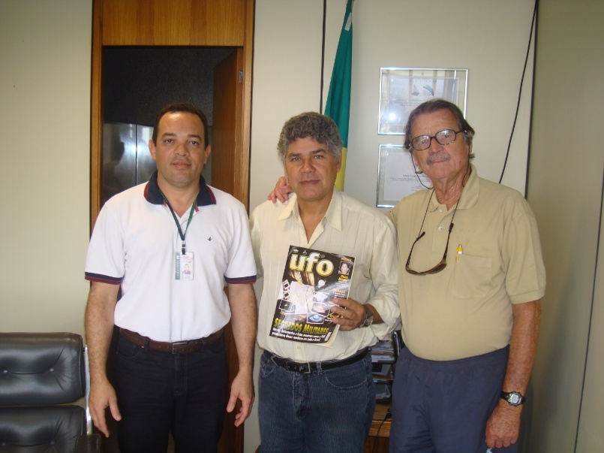
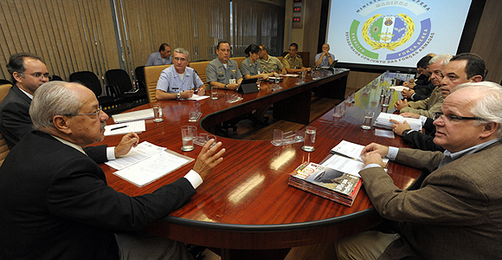
Resultados de 2008 a 2013 (entrada em vigor da LAI)
Início do envio dos registros da FAB ao Arquivo Nacional;
Respostas aos RICs de Chico Alencar;
Publicação da Portaria 551/GC3;
Reunião da CBU no Ministério da Defesa.

Slide 14

Origem do problema: “Aliança civil-militar brasileira na ocultação de documentos da ditadura após a redemocratização”. Lucas Figueiredo
PRESERVAR,
ESCONDER,
MENTIR e
CALAR-SE.

Slide 15
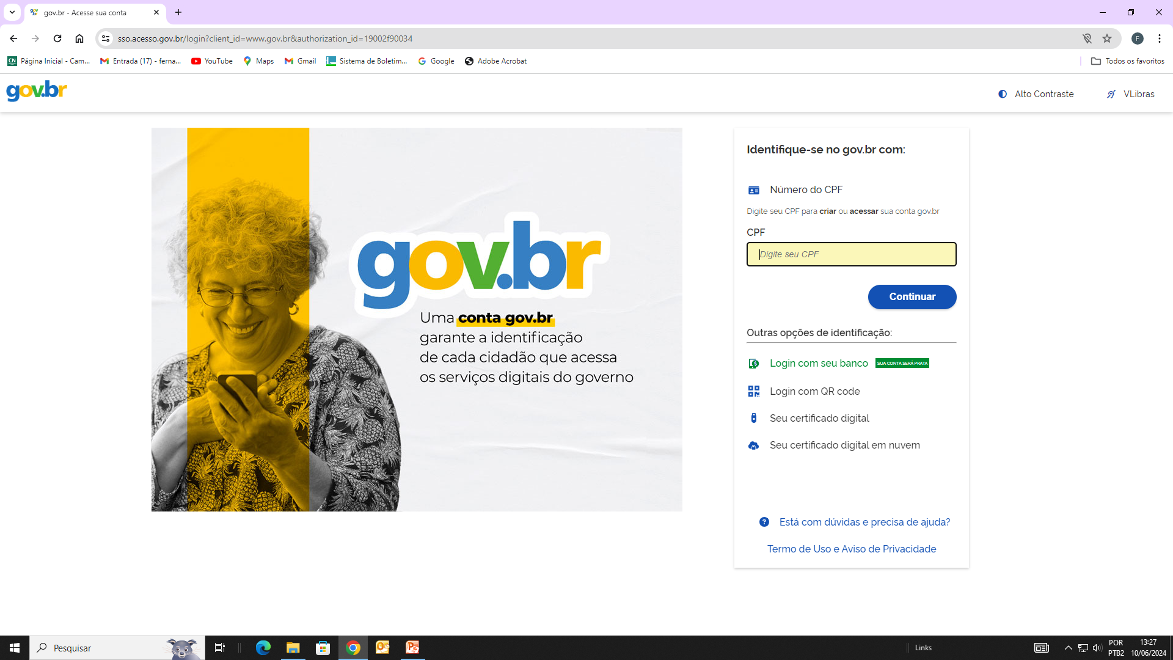
O problemático uso da LAI no caso da ufologia

Slide 17
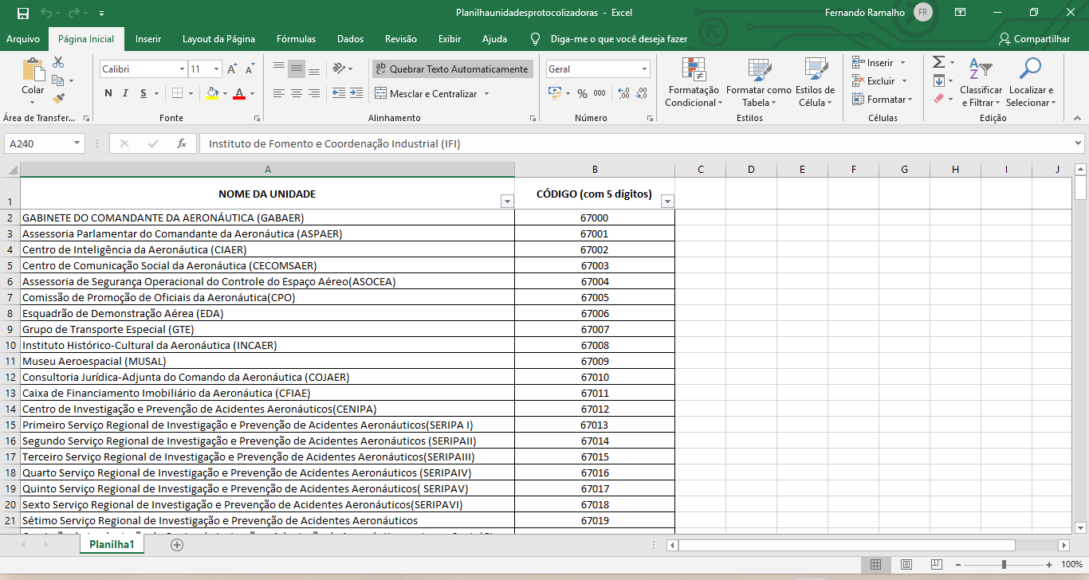
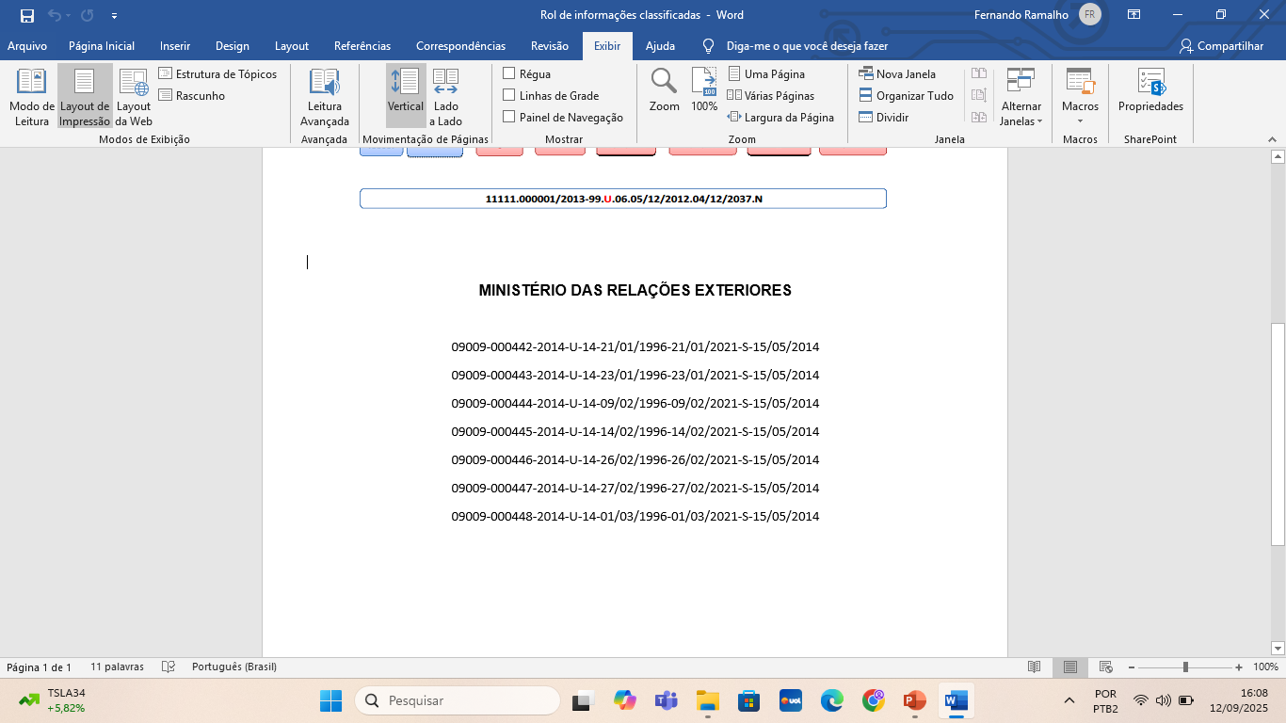
Exemplo de código de unidade e a estrutura de um possível documento ultrassecreto gerado em 1996.

